Slide 1

Introducción al Lenguaje de Programación Dart
Historia, características y aplicaciones

Slide 2
¿Qué es Dart?
Dart es un lenguaje de programación desarrollado por Google.
Se utiliza principalmente para la creación de aplicaciones móviles, web y de servidor.
Es el lenguaje principal utilizado en el framework Flutter.

Slide 3

Historia de Dart
Lanzamiento inicial: 2011
Propósito: Mejorar la programación web, proporcionando un lenguaje moderno y eficiente.
Evolución: De un lenguaje orientado a la web, a una solución integral para aplicaciones móviles, web y de escritorio.

Slide 4
Características de Dart
1. Lenguaje de tipado estático.
2. Sintaxis similar a C, Java y Python entre otras
3. Compilación a código nativo o JavaScript.
4. Asincronía con Future y Streams.

Slide 5
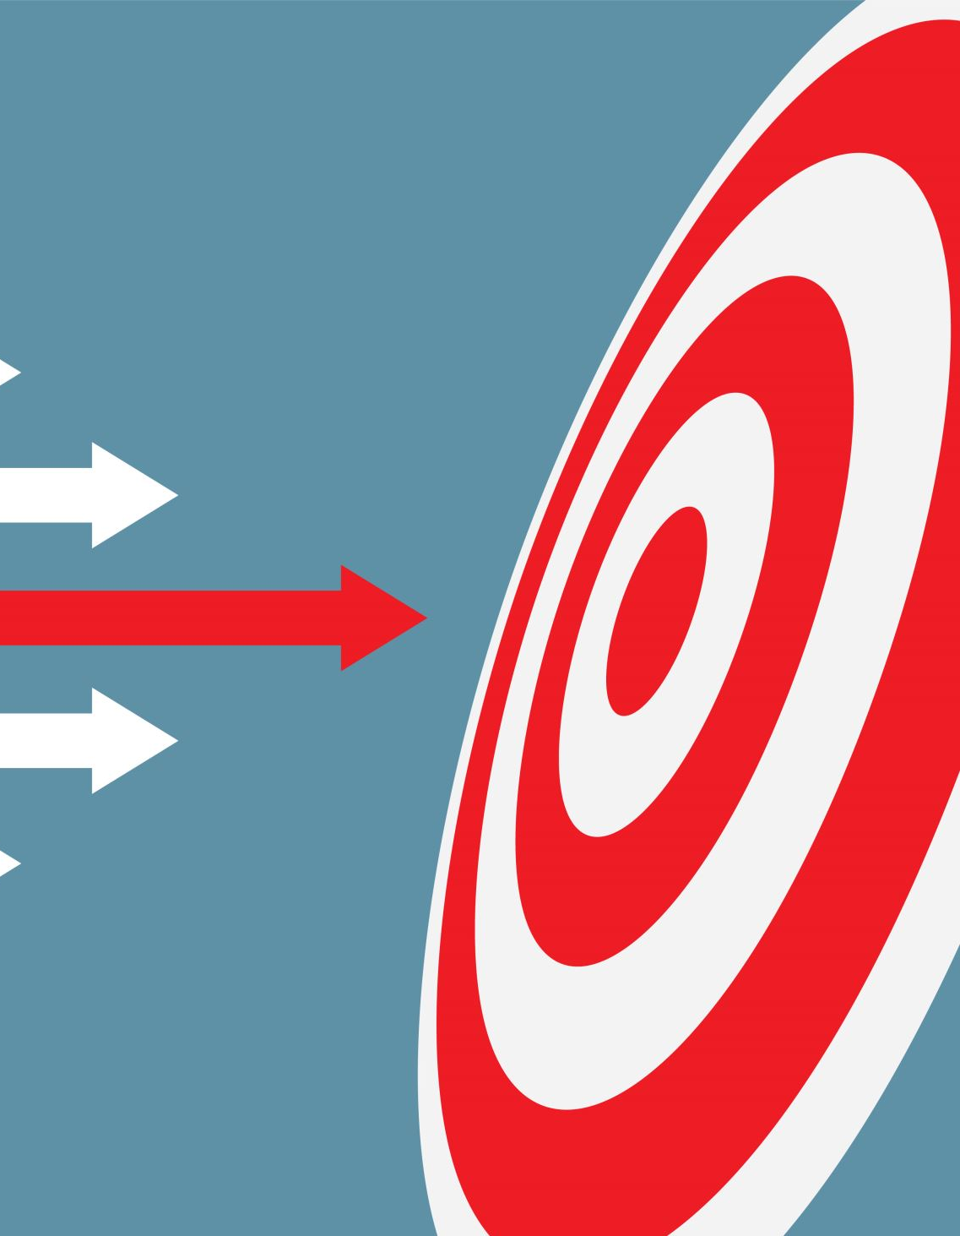
Ventajas de Dart
1. Rendimiento elevado gracias a la compilación AOT (Compilación por Adelantado).
2. Desarrollo rápido con Hot Reload en Flutter.
3. Comunidad activa y creciente.

Slide 6

Aplicaciones de Dart
1. Desarrollo móvil con Flutter para Android e iOS.
2. Desarrollo web mediante la compilación a JavaScript.
3. Desarrollo backend con frameworks como Dart Frog.

Slide 7

¿Por qué elegir Dart?
Dart es ideal para desarrollar aplicaciones móviles y multiplataforma, ofrece alta performance, facilidad de uso y un fuerte ecosistema con Flutter.

Slide 8
Ejemplo de Código en Dart
void main() {
var nombre = 'Mundo';
print('¡Hola, ' + nombre + '!');
}

Slide 9
Conclusión
Dart es un lenguaje moderno y flexible, ideal para el desarrollo de aplicaciones móviles y web.
Su integración con Flutter lo convierte en una de las mejores opciones para desarrolladores hoy en día.

Slide 10

Preguntas y Respuestas
¿Tienes alguna pregunta?

